Slide 1
热力学计算方案整理与实现

Slide 2
目 录
1. 方案
指标计算演示
计算流程
·2

Slide 3
方案：SLM高导热中强铝合金的计算设计与遗传算法实现
参考合金
AISi10Mg：可焊性
6061：机械性能
6063：导热/电性能
研究目标
高导热中强铝合金
遗传算法 [权重分配侧重优化导热与可打印性]
指标 | 约束/目标及意义 | 指标 | 约束/目标及意义
a. 凝固范围ΔTFR | 尽可能大 强度↑ | c.裂纹敏感性因子HSI | 尽可能小 可打印性↑
b. 生长限制因子r |  | d. 脆性温度范围ΔTCTR
热导率λ | 尽可能大 导热↑
强度
可打印性
导热
适应度分数如右
规定越大越好
我是仿照那篇文献构建的
暂不确定构建得是否合理
我理解它这样构建的目的就是希望缩小这些指标间的数值差异 否则不利于优化
权重
强度：可打印性：导热
1：2：2
6061
AISi10Mg
6063
·7
Notes:
对参考文献2整体方法的借鉴
裂纹 孔隙 导热性差
什么样的验证方式可以更快的步步逼近理想答案呢？
假设F1算出来了，但测出来F1小于F0，
要不要测强度呢？

Slide 4
指标计算演示
计算类型 | 单点平衡计算（导热） | Scheil凝固模拟（强度、可打印性）
指标 | 热导率λ | 凝固范围ΔT_{FR}、 生长限制因子r、 裂纹敏感因子HSI、 临界温度范围ΔT_{CTR}
表：参考合金成分(wt%)
 | Si | Fe | Cu | Mn | Mg | Cr | Zn | Ti
AISi10Mg | 10 | 0.5 | 0.03 | 0.4 | 0.35 | 0 | 0.1 | 0.15
6061 | 0.6 | 0.7 | 0.28 | 0.15 | 1 | 0.2 | 0.25 | 0.15
6063 | 0.4 | 0.35 | 0.1 | 0.1 | 0.68 | 0.1 | 0.1 | 0.1
我们只会用到两种计算类型，一个是单点平衡计算，一个是Scheil凝固模拟。
后面的演示我会以参考合金为例，方便你熟悉计算流程。但这个和高通量计算的方式不同，需要你另外去对应着看高通量是怎么搞的~

Slide 5
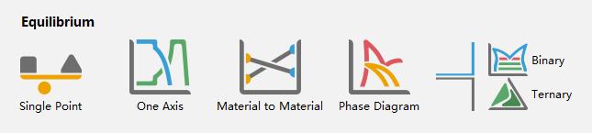
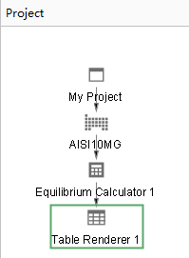
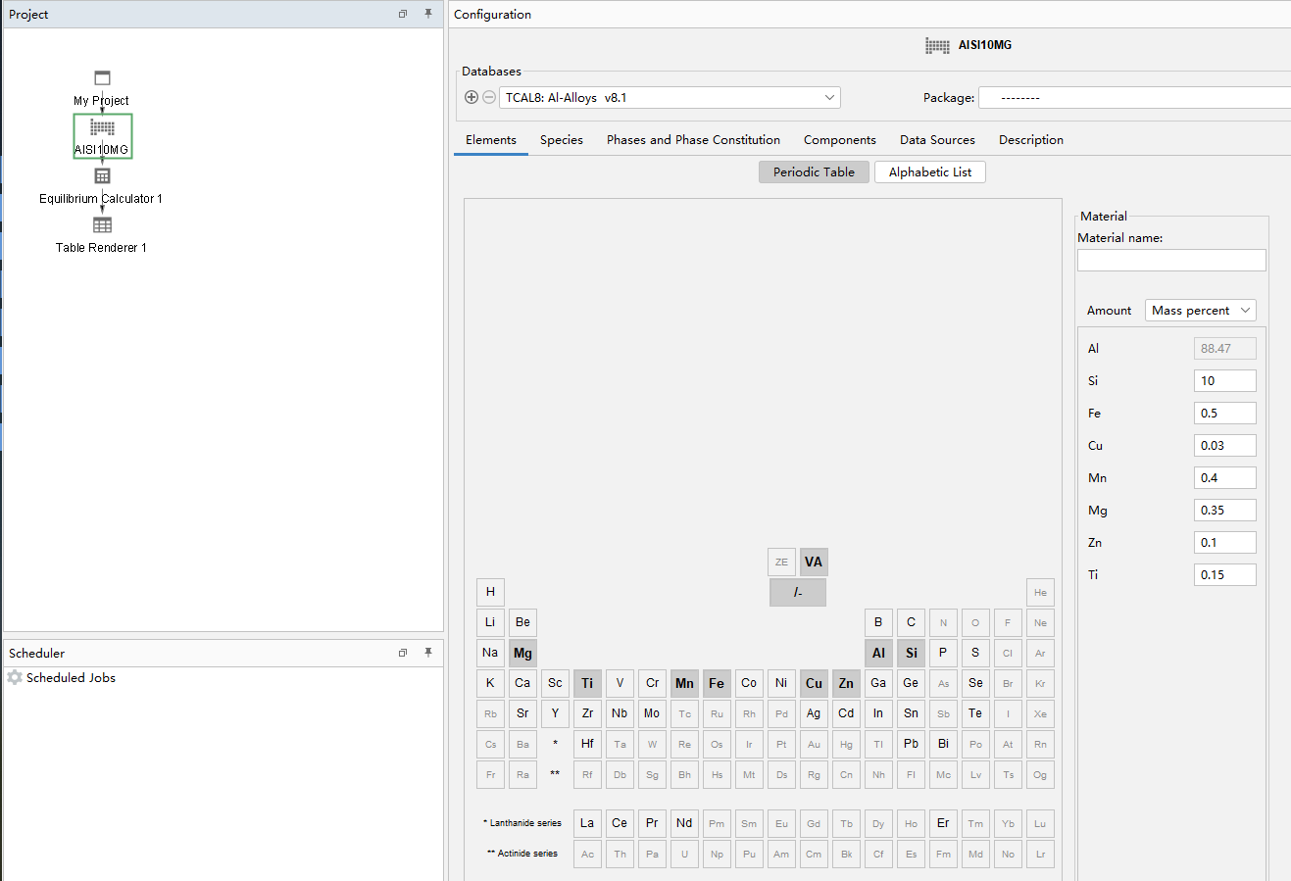

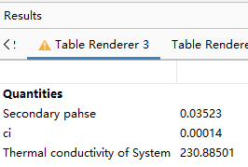
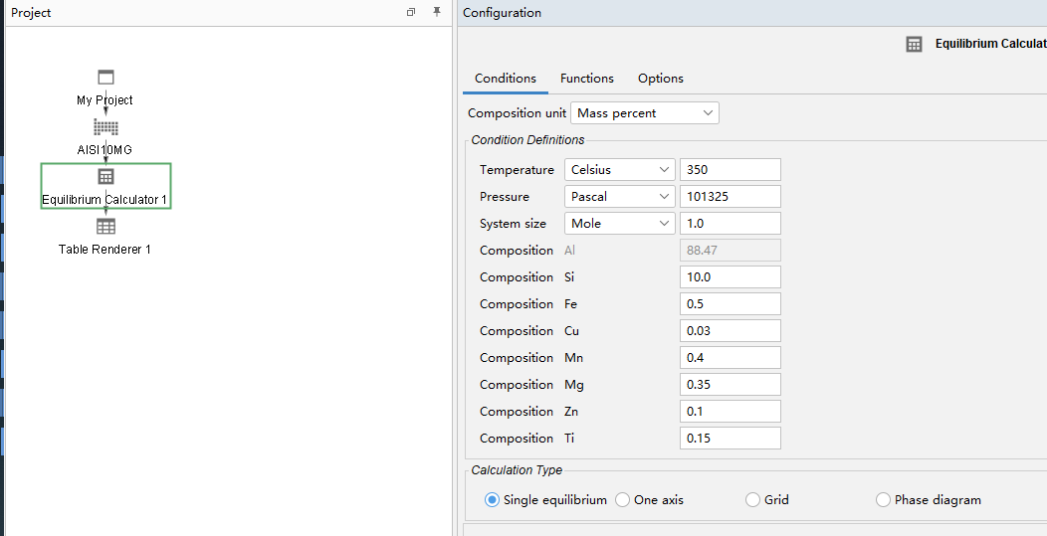
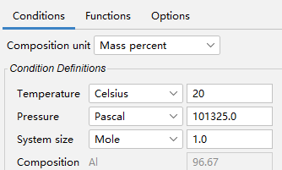
单点平衡计算
①选择主屏幕的“Single Point”模块
④单击“Table Renderer”，在右侧添加计算系统热导率，底部执行运算
②在“System Definer”中设置数据库(TCAL8)、元素及其含量
⑤Result顶部生成计算结果
③单击’Equilibrium Calculator’节点，配置选项卡’Condition’下更改温度单位为摄氏度并设为20℃，更改压强为101325Pa，选择计算类型为’Single equilibrium’
热导率结果汇总如下：
 | 热导率λ
AISi10Mg | 220.59408
6061 | 226.42204
6063 | 230.59896
这里我们暂时先约束设计合金的热导率要大于6063吧

Slide 6
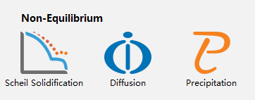
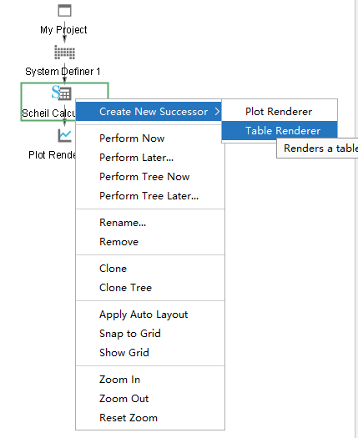
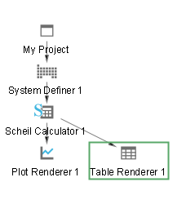
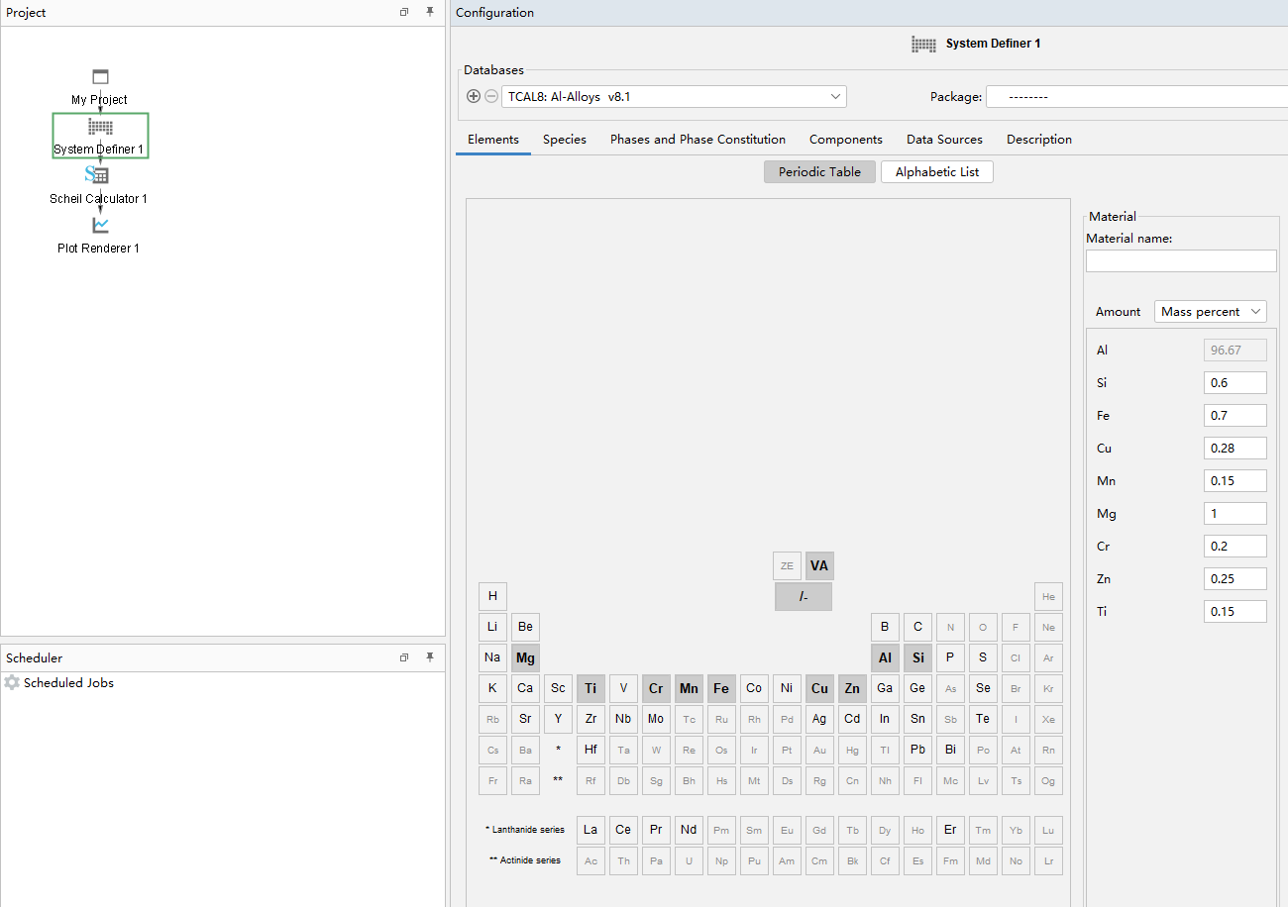
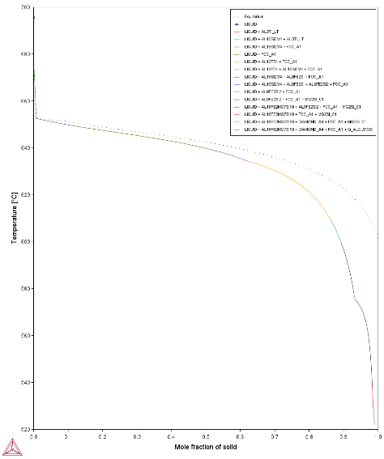
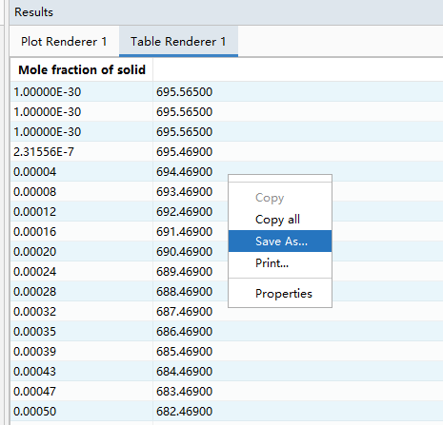
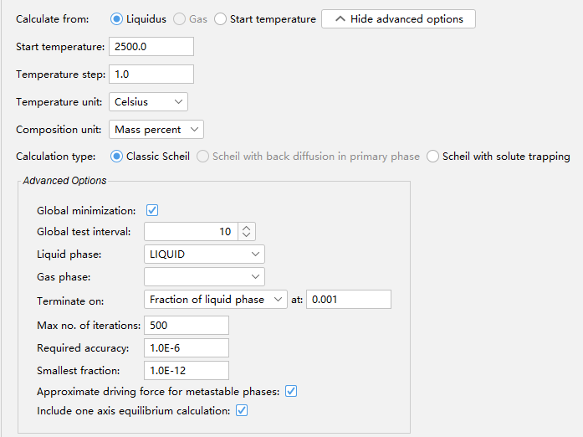
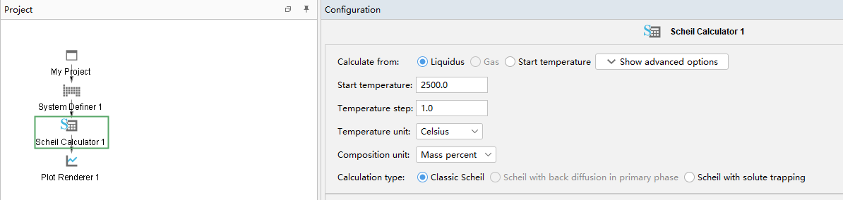
Scheil凝固模拟：生成T-fs曲线
①选择主屏幕的“Scheil Solidification”模块
④右击“Scheil Calculator”节点-Create new succeesor-Table Renderer，再单击“Scheil Calculator”，底部执行计算
②在“System Definer”中设置数据库(TCAL8)、元素及其含量
⑤生成T- fs曲线，选择Table Renderer并保存为.txt文档
③单击’Scheil Calculator’节点，配置选项卡下更改温度单位为摄氏度,
选择’Classic Scheil’,单击’Show advanced options’，将Teminate on设置为0.001（一定要设置这一步）

Slide 7
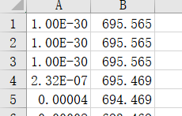



Scheil凝固模拟：计算ΔTFR 、r、HSI、ΔTCTR
注：Thermo-calc中没有给出直接计算以上指标的操作，需基于.txt数据自行计算，估计是另写程序吧
①凝固范围ΔTFR(参考6061)
定义：液相线温度与固相线温度之差
公式： (需注意fs最开始是一个接近0的数 ) ，写程序的时候不能简单用第一个数据的温度减去最后一个数据的温度，因为每次计算时每种合金终止的固相分数不同，会导致没有可比较性。比如这里6061终止于fs=0.99902时 ，而AISi10Mg终止于fs=0.99898时 。我们统一以fs=0.9989为结束。
计算结果：
②生长限制因子r(参考6061)
定义： T-fs曲线的初始斜率
公式： （注意这里的计算数据前几个是一样的值，要去掉只保留一个，
然后计算逼近于第一个数据点的斜率，注意是绝对值。
计算：我用的是MATLAB，用差分来逼近导数，然后在第一个数据点处计算斜率，python你用相应的就好
计算结果：

Slide 8
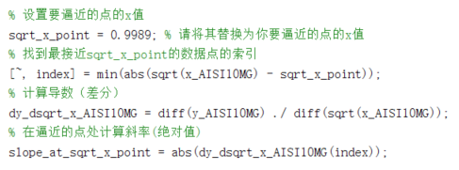
Scheil凝固模拟：计算ΔTFR 、r、HSI、ΔTCTR
③裂纹敏感性因子HSI (参考AISi10Mg)
首先要基于T-fs曲线求解得到T-(fs)^{1/2}曲线，sqrt()函数
定义： T-(fs)^{1/2} 曲线接近末端的斜率
公式：
计算结果：
④脆性温度范围ΔTCTR (参考AISi10Mg)
定义：凝固末端的温度之差
公式:
计算结果：
经计算，适应度分数整理如下（强度、可打印性和导热按照1:2:2分配系数）：

Slide 9
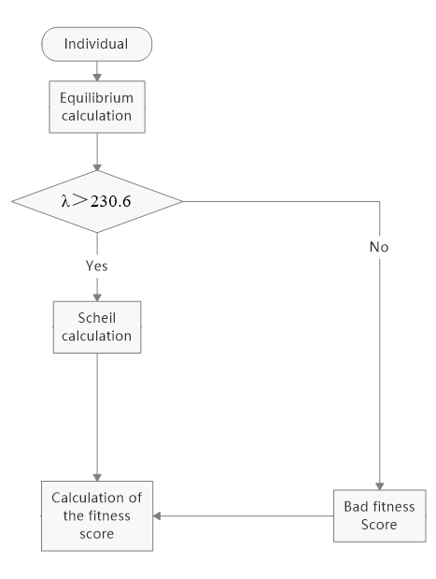
合金配比设计及其热力学计算过程
表：王老师给的成分配比
表：我们设计的成分配比
元素 | 质量分数（%）
Mg | 4~9
Si | 0.01~2.5
Sc | 0.2~1.0
Mn | 0.3~0.8
Zr | 0.2~0.6
AI | Bal
元素 | 质量分数（%）
Mg | 5~10
Si | 0.01~4
Sc | 0.01~2
Mn | 0.01~2
Zr | 0.01~2
AI | Bal
λ
步长0.1?
步长0.01?
ΔTFR
r
HSI
ΔTCTR
步长你定吧 看运算量
热力学计算过程
·11

